Slide 1
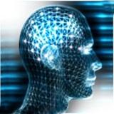
DEDUÇÃO – INDUÇÃO – ABDUÇÃO - SENSO COMUM
Aplicados a Inteligencia Artificial
Equipe: Ismael, Joluson,Tiago Xavier, Rafael Valença, Rodrigo de Ataide
Recife
Março/2009

Slide 2
Roteiro
Introdução
Dedução
Indução
Abdução
Senso Comum
Aplicação em IA

Slide 3

Raciocínio
O Raciocínio é uma operação lógica discursiva e mental. Nesta, o intelecto humano utiliza uma ou mais proposições, para concluir, através de mecanismos de comparações e abstrações, quais são os dados que levam às respostas verdadeiras, falsas ou prováveis. Das premissas chegamos a conclusões.

Slide 4
Por que usar o raciocínio?
Desenvolvimento do método matemático
Desenvolvimento e evolução da ciência
ULA – UNIDADE LOGICA ARITMETICA
Por que criar raciocínio?
Preguiça? a solução pode estar na sua frente
Varias formas de estimular
Inovar $$$

Slide 5
Sistema
Entradas → Função → Saídas

Slide 6
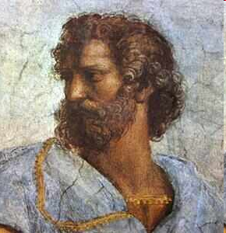
DEDUÇÃO
Surgiu com a definição do silogismo subseqüente da criação da lógica de Aristóteles.
Etimologia: Do latim deductìo,ónis derivado do verbo deducère (deduzir).
O silogismo de Aristóteles pode ser definido assim: é um trio de termos, no qual o último, que é a conclusão, contém uma verdade que se chega através das outras duas. A é B, C é A, portanto C é B.

Slide 7

DEDUÇÃO
Aristóteles
(C) Propor as dúvidas;
(D) Indicar a própria solução;
(E) Refuta as sentenças contrárias;
3. Unidade do conjunto.
Conceitos criados
No sistema de Aristóteles:
1. Deve-se fazer observação fiel do objeto.
2. Deve-se ser rigoroso no seguinte método:
Etapas:
(A) Definição do objeto;
(B) Enumeração de soluções;

Slide 8
DEDUÇÃO
Definição Formal
Dedução é toda inferência que parte do universal para o particular (aspecto convergente). Utiliza-se da confrontação de duas proposições (uma generalizadora e outra particularizadora) para extrair uma conclusão.
Costuma-se representar a dedução pela seguinte fórmula:
Todos os x são y (definição ou teoria geral);
A é x (caso particular);
Portanto, A é y (dedução).

Slide 9
DEDUÇÃO
Exemplos
O exemplo clássico de dedução pode ser dado pelo trio de frases a seguir:
A. Todos os homens são mortais.
B. Sócrates é homem.
C. Logo, Sócrates é mortal.
Todos mamíferos são animais; (premissa)‏
Os cavalos são mamíferos; (premissa)‏
Todos os cavalos são animais. (conclusão)‏

Slide 10
DEDUÇÃO
Falhas que podem ocorrem
Falta de premissas:
Todos os gatos miam; (premissa)‏
Mimi é um gato; (premissa)‏
Logo, Mimi mia; (conclusão)‏
Mas... E se Mimi for muda?
2. Uma (ou mais) premissas falsas:
Todos os planetas são quadrados;
A Terra é um planeta;
Conclusão: A Terra é quadrada.
Uma (ou mais) premissa(s) falsa(s) pode(m) gerar uma conclusão absurda.

Slide 11
DEDUÇÃO
Falhas que podem ocorrem
3. Premissas verdadeiras e um raciocínio errado também podem levar a absurdos:
Aves voam;
Galinhas são aves;
Conclusão: Galinhas voam.
4. Problemas também podem surgir da linguagem:
Tudo o que é raro é caro
Um carro bom e barato é raro
Conclusão: Um carro bom e barato é caro.

Slide 12
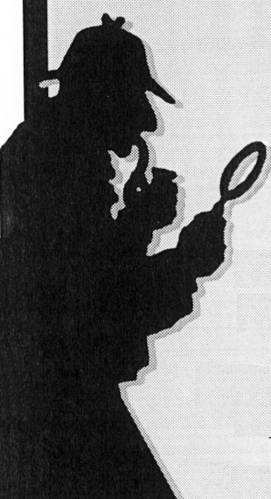
INDUÇÃO
Definição
Exemplos
Pessoas Importantes
Aprendizado Indutivo

Slide 13
INDUÇÃO
Entradas → ? → Saídas
Tenho Entradas, tenho saídas, mas não sei qual é a lei geral que rege as saídas para um determinado conjunto de entradas!
-Uma vantagem proveniente do uso da indução é poder chegar a novos conhecimentos partindo do aspecto específico, porém tem a desvantagem de não conseguir expressar o mundo real em sua forma correta.

Slide 14
EXEMPLOS
Para exemplificar, vejamos:
Caso1:
Se dizemos que:
-> Todos os homens são mortais; (premissa)‏
-> Ghandi é um homem;(premissa)‏
=>então DEDUZ-SE que Ghandi é mortal. (conclusão)
Em dedução, não há contestação quanto à conclusão obtida, pois chega-se a uma conclusão a partir de uma lei geral.

Slide 15
EXEMPLOS
Caso 2:
-> João MORREU!
-> Marcos MORREU!
-> Lucas MORREU!
-> Pedro MORREU!
>>>>>>>>>>>>>>>>>
...vários humanos morreram;
=>Portanto, INDUZO que todos os humanos são mortais. (Afirmação Geral)‏
OK?

Slide 16
EXEMPLOS
Caso 3:
Tomemos como exemplo um peru.
-> No dia 21 de Dezembro, o peru recebe ração.
-> No dia 22 de Dezembro, o peru recebe ração.
-> No dia 23 de Dezembro, o peru recebe ração.
No dia 24?? Ração??
*Provavelmente ele estará na panela.

Slide 17
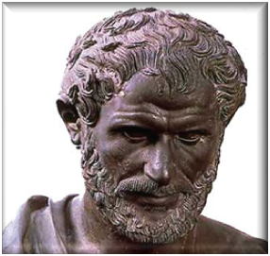
Pessoas Importantes
Aristóteles propôs a indução como parte da lógica e operação inversa da dedução.
Aristóteles

Slide 18
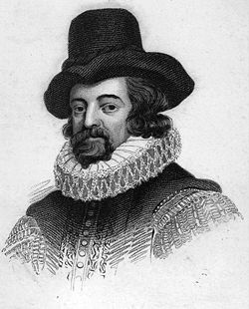
Pessoas Importantes
Francis Bacon
Filósofo nascido em 1561, em Londres
Ocupou boa parte de seus estudos na Metodologia Científica
Praticou fortemente a corrente Empirista
Novum Organum, publicada em 1620
Método Indutivo - tábua de presenças, tábua de ausências e tábua de grau
Aristóteles: Ordena o que já se conhece.
Bacon: Amplia o conhecimento, progride com o saber.

Slide 19
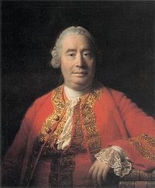
Pessoas Importantes
David Hume
Filósofo Nascido em 1711, em Edimburgo, Escócia;
Tornou-se um dos pilares do Iluminismo na Escócia
É um dos membros mais radicais da corrente empirista
O Problema da Indução - David Hume sugeriu duas justificativas pró-indução possíveis e rejeitou ambas:
1. “por razões de necessidade lógica, o futuro tem de ser
Semelhante ao passado”
2. “sempre funcionou assim, por isso é provável que continue a funcionar”

Slide 20
INDUÇÃO
Onde aplicar os conceitos de Indução?
Estimativas? Previsões? Amostragem? Previsões???
Retirando uma amostra de um saco de arroz, observa-se que aproximadamente 80% dos grãos são do tipo extrafino. Conclui-se, então, que o saco de arroz é do tipo extrafino;
Pesquisas Eleitorais que informam por amostragem, o possível vencedor da eleição.
Prever o momento exato para colheita de lotes de cana-de-açúcar de forma a otimizar a produtividade.

Slide 21
INDUÇÃO
CONCLUSÃO:
“Indução é, portanto, um processo preservador da falsidade e não preservador da verdade.”
Qualquer conhecimento gerado na indução nunca pode ser provado verdadeiro, apenas falso.

Slide 22
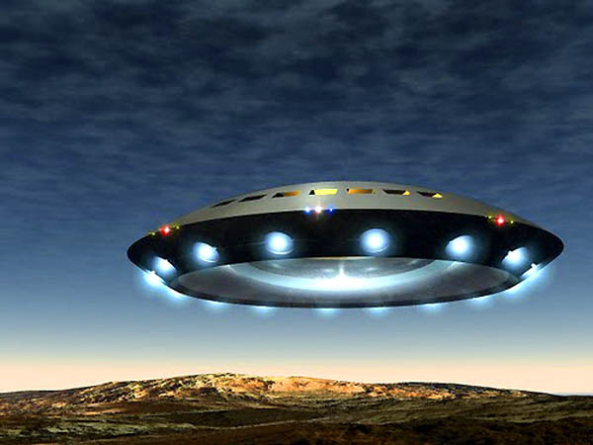
ABDUÇÃO

Slide 23
ABDUÇÃO
A abdução é a adoção probatória da hipótese.
Peirce explica que a abdução é o processo para formar hipóteses explicativas.
A dedução prova algo que deve ser, a indução mostra algo que atualmente é operatório, já a abdução faz uma mera sugestão de algo que pode ser.

Slide 24
ABDUÇÃO
Esta teoria foi desenvolvida por Peirce, sendo que os Conceitos de hipóteses e retroduçao são os precursores da abdução, contudo ele remete a conclusão abdutiva à Aristóteles que definiu um procedimento de adivinhação cientifica pautado em pressuposições logicamente incertas.

Slide 25
ABDUÇÃO
Hipóteses, por si só, não conduzem à verdade, elas precisam ser submetidas a métodos lógicos bem definidos para aceitar a verdade que trazem consigo, mesmo que, por conta da observação, essa verdade possa vir a ser questionada e, após novos processos lógicos, modificada.

Slide 26
EXPLICAÇÕES
DEDUÇAO
INDUÇÃO
ABDUÇÃO
Premissa: Todos os corvos são pretos
Observação: Os 100 pássaros são corvos
Conclusão: Os 100 pássaros são pretos
Premissa: Os 100 pássaros são corvos
Observação: Os 100 pássaros são pretos
Conclusão: Todos os corvos são pretos
Premissa: Todos os corvos são pretos
Observação : Os 100 pássaros são pretos
Conclusão: Os 100 pássaros são corvos

Slide 27
EXEMPLO
- Um grupo de três pessoas segue em um veículo à noite pela rodovia. Em determinado ponto, o tráfego se torna lento. É possível ver dois veículos parados na pista, sendo que um deles é uma viatura da polícia. Um policial está do lado de fora do carro conversando com dois homens.

Slide 28
EXEMPLO
As três pessoas começam a apresentar hipóteses:
seria um acidente?
seria uma blitz policial em um veículo suspeito?
Ou o motorista do veículo estaria apenas pedindo informações ao policial?

Slide 29
CRIATIVIDADE
O criativo é o novo, o que vem por meio da abdução. A abdução inventa. É o ponto de partida da arte ou de qualquer Investigação – é a obtenção da hipótese – não a sua comprovação.

Slide 30
CRIATIVIDADE
A formulação mais clara que podemos fazer a respeito da situação lógica - a mais livre de toda a mescla questionável de elementos - consiste em dizer que o homem tem um certo Insight, (...) de elementos gerais, da Natureza. (...) embora esteja mais freqüentemente errado do que certo, a freqüência relativa com que está certo é, no conjunto, a coisa mais maravilhosa de nossa constituição. (peirce)‏

Slide 31


Slide 32
Senso Comum
Definição
Características
Exemplos
Senso Comum x Ciência
Senso Comum x Filosofia

Slide 33
Senso Comum
Senso comum é a primeira suposta compreensão do mundo resultante da herança natural de um grupo social e das experiências atuais que continuam sendo efetuadas. Descreve as crenças e proposições que aparecem como normal, sem depender de uma investigação detalhada para alcançar verdades mais profundas como as científicas.

Slide 34
Senso Comum
Caráter empírico – deriva diretamente do cotidiano.
Caráter acrítico – não necessita de uma elaboração racional.
Caráter assistemático – não requer um plano ou um projeto racional que lhe dê coerência.
Caráter ametódico – não segue nenhum conjunto de regras formais.
Caráter aparente ou ilusório – não há a preocupação de procurar erros, conhecimento que se contenta com as aparências.
Caráter coletivo – partilhado pelos membros de uma comunidade.
Caráter subjetivo – cada indivíduo vê o mundo à sua maneira, formando opiniões, sem a preocupação de testar ou fundamentar.
Caráter superficial – não procura descobrir as causas dos acontecimentos.
Caráter particular – não é um saber universal,
Caráter prático e utilitário – nasce da prática cotidiana e está orientado para o desempenho das tarefas do cotidiano.

Slide 35
Senso Comum
“Dizei-me com quem andas e eu te direi quem és.”
“Mais vale um pássaro na mão do que dois voando.”
“Estou com dor no fígado. Vou pedir um chá de boldo.”
Ao atravessar a rua, estimamos a distância e velocidade de obstáculos
Hábitos diários.
Notes:
falar que ele varia de sociedade em sociedade. Ou de grupos dentro de uma mesma sociedade. É obtido, geralmente, pelas observações realizadas pelos sentidos (permeado pelas emoções, opiniões e valores de quem o produz).

Slide 36
Senso Comum
(Senso Comum x Ciência)‏
Onde o senso comum vê muitas vezes fatos e acontecimentos, o conhecimento científico vê problemas e obstáculos.
Ciência preza pela objetividade enquanto o senso comum é subjetivo
Senso Comum, muitas vezes, é marcado pelo sentimento, o conhecimento científico se mantém racional.
Ciência aplica métodos rigorosos para a observação, experimentação e verificação dos fatos.
Ciência usa linguagem rigorosa cujos conceitos são definidos de modo a evitar qualquer ambigüidade.
Mas apesar destas diferenças é uma verdade que no senso comum há elementos do conhecimento científico.
Notes:
O senso comum não se caracteriza pela investigação, pelo questionamento, ao contrário da ciência.

Slide 37
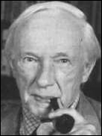
Senso Comum
(Senso Comum x Filosofia)‏
Na filosofia, o senso comum fora defendido pelo filósofo inglês George Edward Moore (1873 - 1958). Ele escreveu o ensaio: Uma Defesa do Senso Comum.
“cada indivíduo, na maioria das vezes, sabe sobre si mesmo todas aquelas afirmações de sua história pessoal que ele afirma saber, no que diz respeito a seu pensamento e corpo”.
Ele concluiu: “se uma pessoa sabe que uma proposição do senso comum é verdadeira, não há motivos para se duvidar que ela saiba, de fato, essa verdade. Isso também não impede que outros acontecimentos venham a negar tal verdade”.
Notes:
O senso comum não se caracteriza pela investigação, pelo questionamento, ao contrário da ciência.

Slide 38
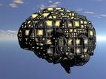
Aplicação em Inteligencia artificial

Slide 39
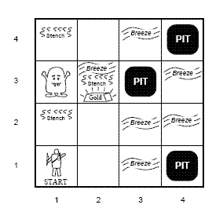
DEDUÇÃO E INTELIGÊNCIA ARTIFICIAL
    Sistemas Especialistas ou Sistemas Baseados em Conhecimento.
    Sistemas Inteligentes/Aprendizagem.
    Compreensão/Tradução de Linguagem Natural
    Compreensão/Geração de voz
    Análise de imagem e cena em tempo real

Slide 40
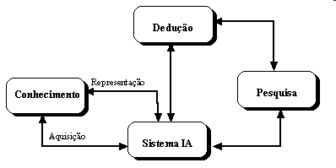
DEDUÇÃO E INTELIGÊNCIA ARTIFICIAL
A inter-relação entre os componentes de um sistema clássico de IA

Slide 41
INDUÇÃO E INTELIGENCIA ARTIFICIAL
CRIAÇÃO ARVORE DE DECISÃO:
Árvores de decisão são modelos estatísticos que utilizam um treinamento supervisionado para a classificação e previsão de dados. Em outras palavras, em sua construção é utilizado um conjunto de treinamento formado por entradas e saídas. Estas últimas são as classes.

Slide 42
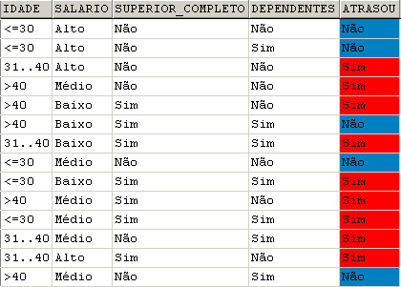
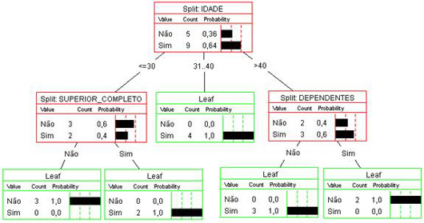

Slide 43
SENSO COMUM E INTELIGENCIA ARTIFICIAL
Financiamento de veiculos
*Dedução*
Todas as rosas daquele jardim são brancas.
Essas rosas são daquele jardim.
Logo, essas rosas são brancas (seguramente).
*Indução*
Essas rosas são daquele jardim.
Essas rosas são brancas.
Todas as rosas daquele jardim são brancas
*Abdução*
Todas as rosas daquele jardim são brancas
Essas rosas são brancas
Essas rosas são daquele jardim

